Slide 1
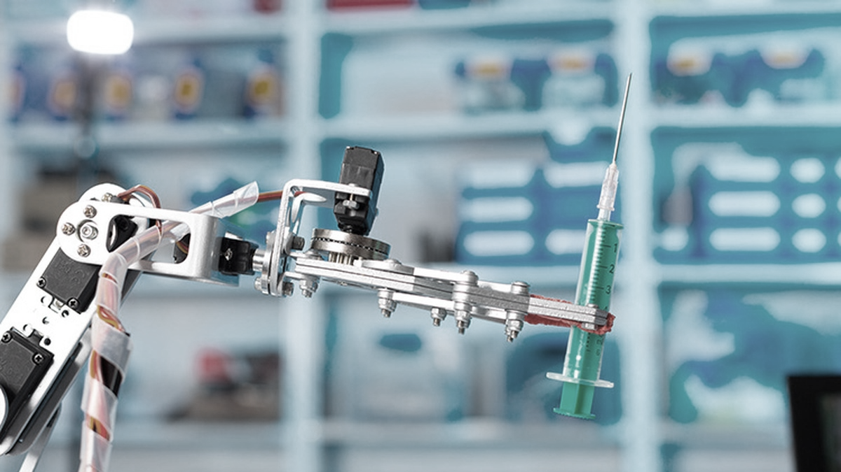


ARTIFICIAL INTELLIGENCE
IN MEDICAL MECHATRONICS AND ROBOTICS
МЕТОДЫ ИСКУССТВЕННОГО ИНТЕЛЛЕКТА В МЕДИЦИНСКОЙ РОБОТОТЕХНИКЕ
Alexey V. Kornaev¹
Алексей Валерьевич Корнаев
¹Dr. Eng., Prof., Dept. of Mechatronics, Mechanics and Robotics
Orel State University named after I.S. Turgenev, Orel, Russia
avkornaev@gmail.com

Slide 2

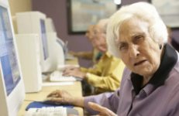
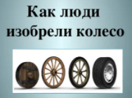
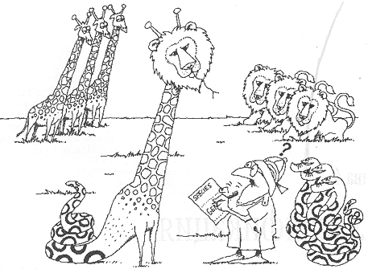
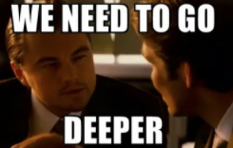
Что это? / Content
Причины не изучать курс:
1. МО доступно для пользователей без подготовки
2. Методы МО универсальны
3. Многие типовые задачи уже решены
Современный этап развития методов искусственного интеллекта основан на применении новой парадигмы программирования – машинного обучения (МО). Эта парадигма основана на полном или частичном отказе от классического, логического построения программы, от заведомо заданной программистом последовательности действий, отражающей детерминированную математическую модель объекта, процесса и т.д. Новая парадигма основана на анализе большого объема данных, поиске взаимосвязей входных, выходных и внутренних величин.
Данный курс направлен на изучение и практическое применение методов и средств создания обучающихся программ, которые могут быть реализованы, в частности, в медицинской мехатронике и робототехнике, как элементы искусственного интеллекта.
Причины изучать курс:
3. Поиск нетиповых решений требует глубинного понимания предметной области
2. Разнообразные новые методы МО имеют общие базовые идеи
1. МО доступно

Slide 3

Что это? / Content
Структура курса:
лекции – 8 ч.;
лабораторные занятия – 12 ч.;
практические занятия – 12 ч.;
самостоятельная работа – 40 ч.
Вид аттестации: зачет.
Темы лекций
Лекция 1. Искусственный интеллект и основы машинного обучения / Artificial Intelligence (AI) and Machine Learning (ML) basics
Лекция 2. Искусственные нейронные сети и обучение с учителем / Artificial Neural Networks (ANNs) and Supervised Learning
Лекция 3. Искусственные нейронные сети и обучение без учителя / Artificial Neural Networks (ANNs) and Unsupervised Learning
Лекция 4. Глубокое обучение и его приложения / Deep Learning (DL) and it’s applications
Практические занятия (MATLAB)
Пр. 1. Линейная регрессия
Пр. 2. Логистическая регрессия
Пр. 3. Аппроксимация и классификация с применением полносвязных искусственных нейронных сетей (ИНС)
Пр. 4. Распознавание изображений с применением трансферного обучения глубоких сверточных нейронных сетей
Пр. 5. Распознавание изображений с применением разработанных глубоких сверточных нейронных сетей
Пр. 6. Управление маятником с применением глубокого обучения с подкреплением
Лабораторные работы (MATLAB, Python)
Л.р. 1. Семантическая сегментация для подготовки медицинских изображений (MATLAB)
Л.р. 2. Использование открытых баз данных для распознавания медицинских изображений (Python)
Л.р. 3. Разработка систем диагностики с применением Raspberry Pi (Python)

Slide 4
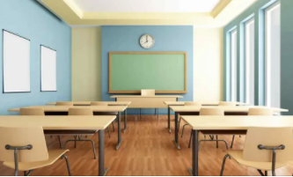
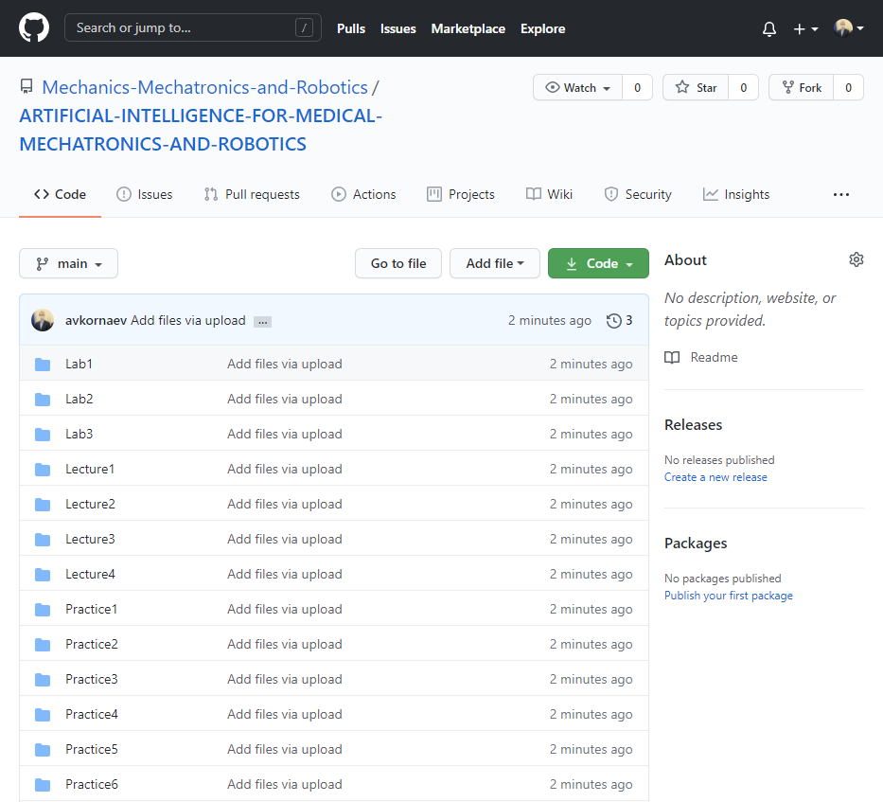

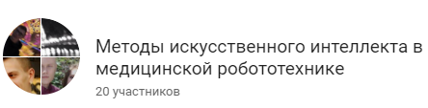


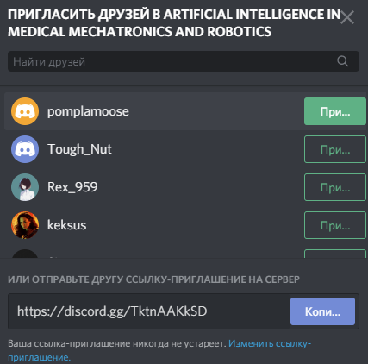
Где это? / Links
https://www.youtube.com/playlist?list=PLRvzEK7PXsifTtKmarho54oHLzlvIK5un
https://github.com/Mechanics-Mechatronics-and-Robotics/ARTIFICIAL-INTELLIGENCE-FOR-MEDICAL-MECHATRONICS-AND-ROBOTICS
https://discord.gg/TktnAAKkSD

Slide 5
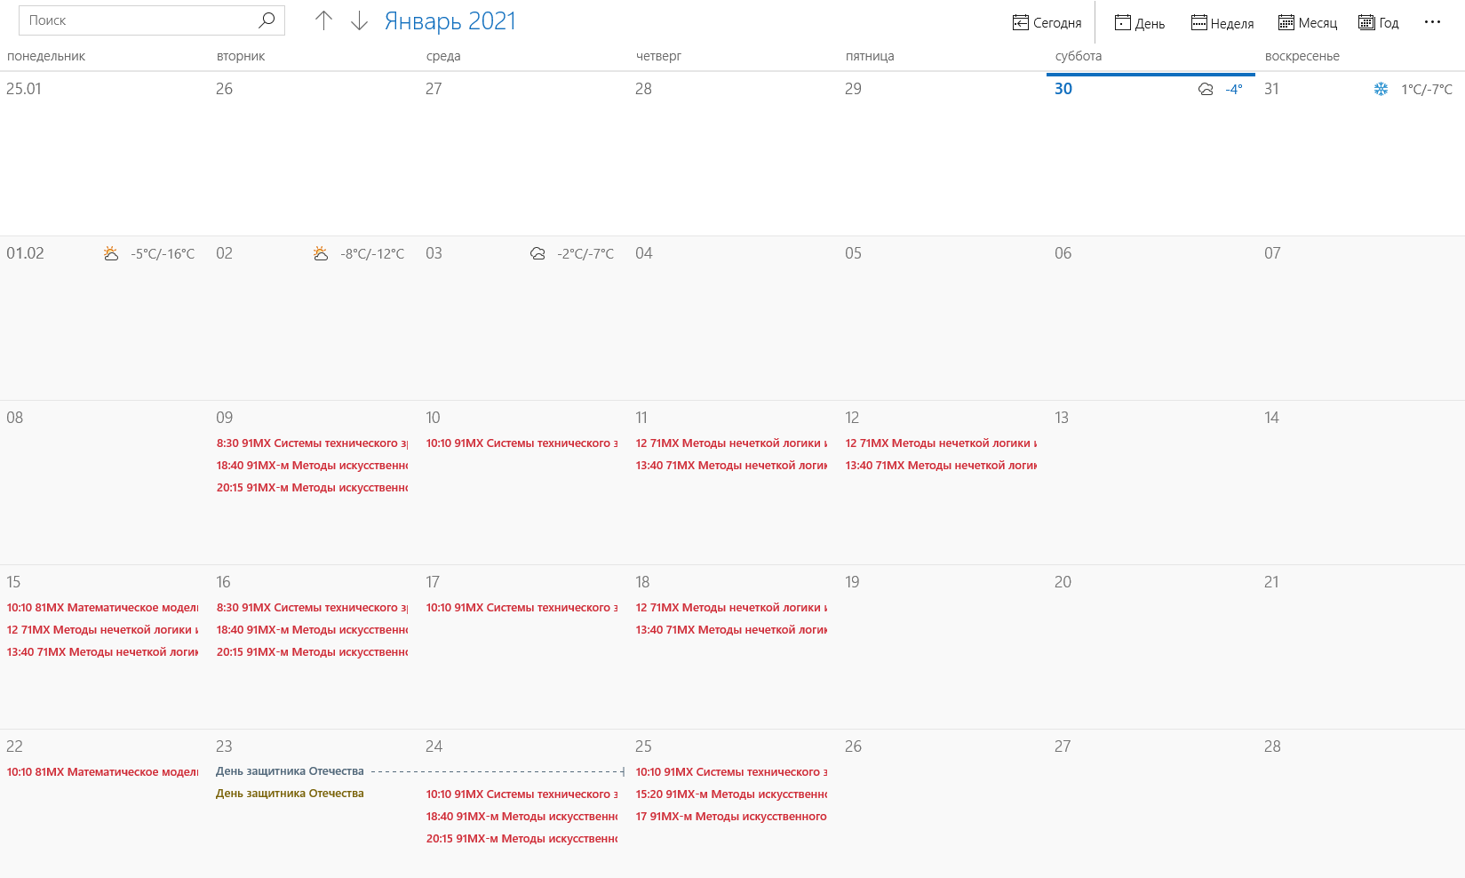
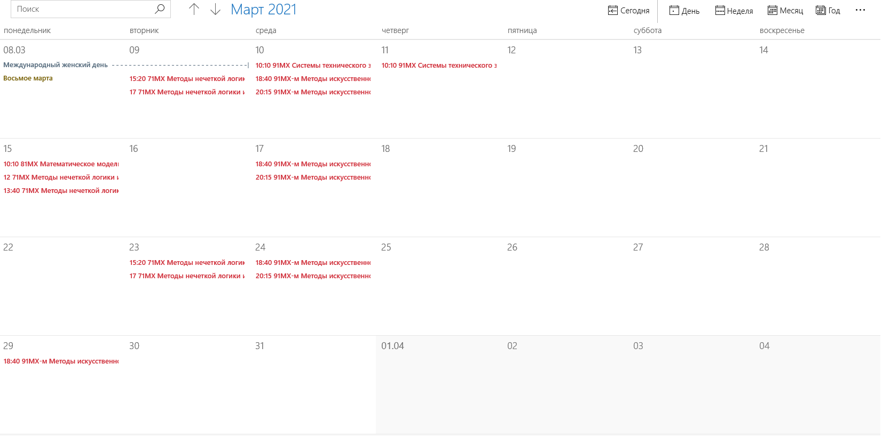
Когда это? / Timetable

